Slide 1
Microservicios
Qué son, Ventajas y Desventajas

Slide 2
¿Qué son los microservicios?
Los microservicios son tanto un estilo de arquitectura como un modo de programar software. Con los microservicios, las aplicaciones se dividen en sus elementos más pequeños e independientes entre sí. A diferencia del enfoque tradicional y monolítico de las aplicaciones, en el que todo se compila en una sola pieza, los microservicios son elementos independientes que funcionan en conjunto para llevar a cabo las mismas tareas. Cada uno de esos elementos o procesos es un microservicio.

Slide 3
Ventajas
Modularidad: al tratarse de servicios autónomos, se pueden desarrollar y desplegar de forma independiente. Además un error en un servicio no debería afectar la capacidad de otros servicios para seguir trabajando según lo previsto.
Escalabilidad: como es una aplicación modular, se puede escalar horizontalmente cada parte según sea necesario, aumentando el escalado de los módulos que tengan un procesamiento más intensivo.
Versatilidad: se pueden usar diferentes tecnologías y lenguajes de programación. Lo que permite adaptar cada funcionalidad a la tecnología más adecuada y rentable.
Rapidez de actuación: el reducido tamaño de los microservicios permite un desarrollo menos costoso, así como el uso de “contenedores de software” permite que el despliegue de la aplicación se pueda llevar a cabo rápidamente.
Mantenimiento simple y barato: al poder hacerse mejoras de un solo módulo y no tener que intervenir en toda la estructura, el mantenimiento es más sencillo y barato que en otras arquitecturas.
Agilidad: se pueden utilizar funcionalidades típicas (autenticación, trazabilidad, etc.) que ya han sido desarrolladas por terceros, no hace falta que el desarrollador las cree de nuevo.

Slide 4
Desventajas
Alto consumo de memoria: al tener cada microservicio sus propios recursos y bases de datos, consumen más memoria y CPU.
Inversión de tiempo inicial: al crear la arquitectura, se necesita más tiempo para poder fragmentar los distintos microservicios e implementar la comunicación entre ellos.
Complejidad en la gestión: si contamos con un gran número de microservicios, será más complicado controlar la gestión e integración de los mismos. Es necesario disponer de una centralización de trazas y herramientas avanzadas de procesamiento de información que permitan tener una visión general de todos los microservicios y orquesten el sistema.
Perfil de desarrollador: los microservicios requieren desarrolladores experimentados con un nivel muy alto de experiencia y un control exhaustivo de las versiones. Además de conocimiento sobre solución de problemas como latencia en la red o balanceo de cargas.
No uniformidad: aunque disponer de un equipo tecnológico diferente para cada uno de los servicios tiene sus ventajas, si no se gestiona correctamente, conducirá a un diseño y arquitectura de aplicación poco uniforme.
Dificultad en la realización de pruebas: debido a que los componentes de la aplicación están distribuidos, las pruebas y test globales son más complicados de realizar.
Coste de implantación alto: una arquitectura de microservicios puede suponer un alto coste de implantación debido a costes de infraestructura y pruebas distribuidas.

Slide 5
Actualmente gracias a los contenedores como Docker y orquestadores como Kubernetes, se han podido cambiar los servidores web tradicionales por contenedores virtuales mucho más pequeños y adaptables.
Teniendo en cuenta las ventajas e inconvenientes de la implantación de una arquitectura de microservicios, lo más importante antes de decidir qué arquitectura elegir, será determinar qué solución es la que mejor se adapta a las necesidades del proyecto o la organización y qué ayudará a conseguir los objetivos propuestos.
Una arquitectura de microservicios tendrá más sentido cuanto más diversa y grande sea la audiencia, y cuanto mayor sea el tamaño de la organización, el equipo y los servicios ofrecidos.

Slide 6
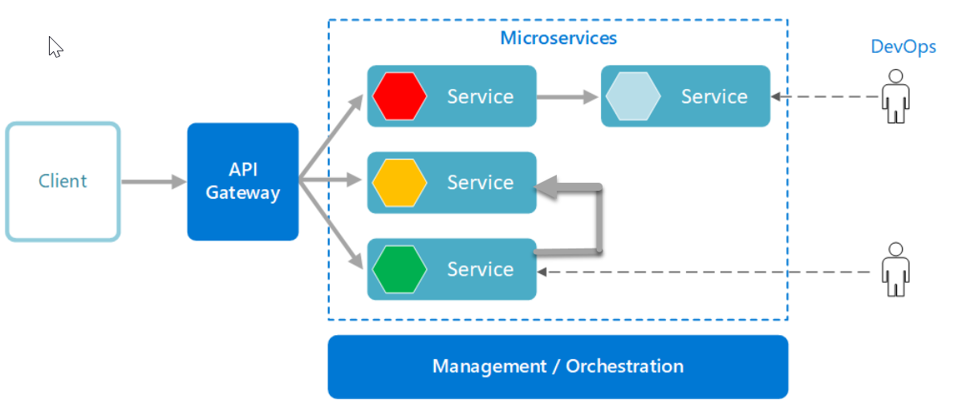
Diseño

